Slide 1
EBIT-EPS ANALIZA

Slide 2
Fleksibilna struktura kapitala
Pribavljanje neophodnih sredstava
zaduživanje
povećanje osnovnog kapitala
Koncepti upravljanja izvorima sredstava
korišćenje finansijskog leveridža
teorija strukture izvora sredstava

Slide 3
Poslovni leveridž
Situacija u kojoj preduzeće koristi fiksne troškove poslovanja kao faktor za uvećanje zarade prije kamata i poreza (EBIT).
Kod preduzeća sa različitom strukturom troškova (fiksni troškovi u odnosu na varijabilne troškove), jednake promjene prihoda dovode do različitih promjena poslovnog profita.
Stepen poslovnog leveridža daje odgovor na pitanje koje preduzeće će doživjeti najveću promjenu EBIT-a za datu promjenu ukupnog prihoda;
DOL = % promjena EBIT-a / % promjena ukupnog prihoda

Slide 4
Finansijski leveridž
Situacija u kojoj preduzeće na osnovu duga u strukturi izvora sredstava ostvaruje nadprosječan EBIT (zahvaljujući fiksnoj prirodi troškova kamata po osnovu emitovanih obveznica).
Ovo je pogodniji alat za finansijske menadžere jer je na strukturu izvora sredstava lakše uticati (i upravljati istim), nego na strukturu operativnih troškova.
Dok poslovni leveridž uglavnom nije stvar izbora, finansijski je uvijek stvar izbora jer preduzeće može mijenjati i prilagođavati finansijsku strukturu utičući na izloženost fiksnim finansijskim troškovima.

Slide 5
Efekat finansijskog leveridža mjeri se procentualnom promjenom zarade po jedinici uloženog kapitala u odnosu na promjenu EBIT-a;
DFL = % EPS / % EBIT
Stepen finansijskog leveridža onemogućava beskonačno finansiranje kreditnim zaduživanjem, jer finansijske institucije zaziru od kreditiranja u zoni visokog rizika, odnosno velike izloženosti fiksnim troškovima finansiranja.
EPS = (EBIT-I) * (1-t) – PD / NS
I – trošak kamata
t – stopa poreza na dobit
PD - dividenda na preferencijalne akcije
NS - broj običnih akcija

Slide 6
Za procjenu odluke o strukturi izvora finansiranja u pogledu korišćenja finansijske poluge koristi se EBIT-EPS analiza. Njena primjena zasniva se na tome da se u odnosu na procijenjeni iznos EBIT-a pokušava pronaći varijanta finansiranja investicionog projekta koja će rezultovati najvišim iznosom EPS-a.
Analiza se dopunjuje izračunavanjem tačaka indiferencije ( vrijednost EBIT-a za koju je svejedno koja varijanta finansiranja će biti upotrijebljena jer rezultuju istim iznosom EPS-a). Tačke indiferencije (tačke pokrića) nalaze se u presjeku linija običnih i preferencijalnih akcija, odnosno u presjeku linije običnih akcija i kreditnog zaduženja.

Slide 7
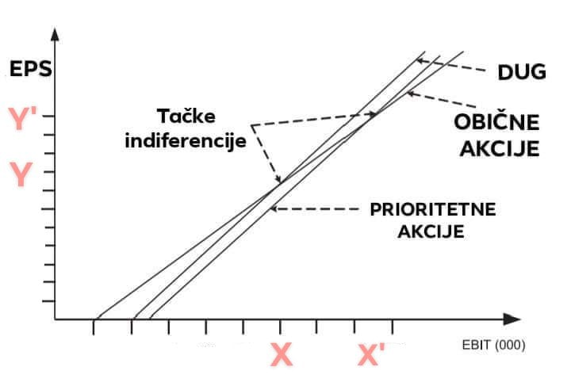

Slide 8
Primjer 1)
Pretpostavimo da kompanija ABC trenutno ima stanje duga od 300.000KM uz kamatu od 10%. Namjerava finansirati razvojni program vrijedan 250.000KM i razmatra tri alternative:
dodatno zaduživanje uz kamatnu stopu od 12%
emisiju prioritetnih akcija sa 11% dividende
prodaju običnih akcija po 10KM za akciju.
Kompanija trenutno ima 100.000 emitovanih akcija. Porez na dobit iznosi 40%, a pretpostavljeni EBIT je 100.000KM.
Odrediti najbolju varijantu finansiranja.

Slide 9
 | DUG | PRIORITETNE AKCIJE | OBIČNE AKCIJE
1. EBIT | 100.000 | 100.000 | 100.000
2. Kamata na postojeći dug (30.000 × 10%) | 30.000 | 30.000 | 30.000
3. Kamata na novi dug (250.000 × 12%) | 30.000 | 0 | 0
4. Profit prije poreza – EBT (1-2-3) | 40.000 | 70.000 | 70.000
5. Porezi (4 × 40%) | 16.000 | 28.000 | 28.000
6. Profit poslije poreza (4-5) | 24.000 | 42.000 | 42.000
7. Dividende na prioritetne akcije (250.000 × 11%) | 0 | 27.500 | 0
8. Zarade vlasnika običnih akcija (6-7) | 24.000 | 14.500 | 42.000
9. Broj običnih akcija | 100.000 | 100.000 | 125.000
10. Zarada po akciji (8/9) | 0,24 | 0,145 | 0,336

Slide 10
Da bi se formirao EBIT-EPS grafikon, neophodno je ucrtati pravce koji prikazuju vrijednosti EPS-a, za sve moguće nivoe EBIT-a. Za svaku finansijsku alternativu potrebne su dvije tačke (čije su koordinate pripadajuće EBIT i EPS vrijednosti).
Izračunavanjem EPS-a u tabeli za nivo EBIT-a od 100.000KM dobili smo koordinate jedne tačke, a zbog jednostavnosti se za drugu tačku pretpostavi da je EPS jednak nuli, te se izračunava vrijednost EBIT-a na osnovu sljedeće jednakosti :
0 = (EBIT-I)*(1-t)-PD
OBIČNE AKCIJE | PRIORITETNE AKCIJE | DUG (OBVEZNICE)
0=(EBIT-30.000)*(1-0,40) 0=(EBIT-30.000)*0,60 0=EBIT*0,60-18.000 EBIT= 30.000 | 0=(EBIT-30.000)*(1-0,40)-27.500 0=(EBIT-30.000)*0,60-27.500 0=EBIT*0,60-45.500 EBIT=75.833,33 | 0=(EBIT-60.000)*(1-0,40) 0=(EBIT-60.000)*0,60 0=EBIT*0,60-36.000 EBIT=60.000

Slide 11
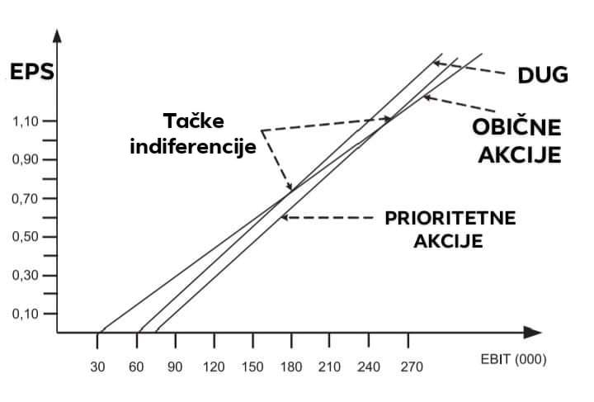

Slide 12
Primjer 1.1)
Ukoliko bi vlasnici običnih akcija željeli izbjeći emisiju novih akcija, izračunati koliko treba da iznosi EBIT od projekta da emisija obveznica postane isplativija od emisije akcija.
Za rješenje ovog problema neophodno je izračunati tačku indiferencije između emisije obveznica i emisije običnih akcija. To je najlakše uraditi izjednačavanjem dvije formule koje se odnose na postupak izračunavanja EPS-a, sa traženim EBIT-om kao nepoznatom varijablom.
$\frac{\left(EBIT−30.000−30.000\right)∗(1−0,40)}{100.000}$ = $\frac{\left(EBIT − 30.000\right)∗(1−0,40)}{125.000}$
Rješavanjem jednačine dobija se vrijednost EBIT-a od 180.000KM, što znači da bi za vlasnike običnih akcija bilo povoljnije koristiti dug kao izvor finansiranja, ukoliko bi EBIT projekta iznosio više od 180.000KM (jer bi u toj varijanti finansiranja EPS iznosio više nego EPS u varijanti finansiranja običnim akcijama).

